Slide 1
PubMed Medline
Kinésithérapie – L3
Service formation BUMP – vendredi 20 mars

Slide 2

Objectifs
Présentation de PubMed Medline
Interroger PubMed
Lire les résultats d’une requête
Optimiser ses recherches

Slide 3
Qu’est-ce que PubMed ?
C’est la base de données de référence pour des recherches en médecine et sciences de la santé.
Sa consultation est libre et gratuite.
Medline est le nom de la base de données produite et gérée par la NLM (National Library of Medicine).
PubMed (Public Access to Medline) est le nom de l'interface qui permet de consulter Medline.
Une base exclusivement anglophone et qui s’interroge donc en anglais et en utilisant le thésaurus MeSH

Slide 4
Risques encourus par PubMed
Depuis son arrivée au pouvoir, l’administration Trump, par le biais du Department of Government Efficiency, s’attaque aux principales institutions de recherche du pays. C’est le cas des National Institutes of Health (NIH) qui soutiennent et financent directement la recherche en sciences biomédicales et en santé via notamment la National Library of Medicine (NLM).
  Risque de dégradation, d’empoisonnement (https://pubservatory.zbmed.de/)
  Risque de disparition de cet outil
Bibliographie : Sidre C. PubMed sous l’administration Trump – FormaBib IDF. [En ligne]. 2025 [cité le 16 mai 2025].
Disponible à l’adresse : http://philtyprod.com/testUP/pubmed-sous-ladministration-trump/

Slide 5

PubMed.ai
Utilisation du nom de PubMed sans l’autorisation
Harry Blackwood se présente comme développeur de pubmed.ai, et dont le nom et la photo génériques, et la fréquence quotidienne de publications d’articles longs sur des sujets de santé tous différents sans exception, laissent à penser qu’il s’agit d’un faux profil, généré par IA.

Slide 6
PubMed.ai et Harry Blackwood
Sources d’inquiétude supplémentaire, on découvre en parcourant les archives en ligne d’Harry Blackwood :
Qu’il a participé au lancement quelques mois avant pubmed.ai d’un autre outil qui s’appelle Scifocus (https://www.scifocus.ai/), très similaire à pubmed.ai sans spécialisation en médecine, et tout aussi opaque (aucune info sur les fondateurs, etc.).
Qu’avant cela, en 2024, il se dédiait essentiellement au tarot divinatoire, avec la même fréquence d’un article par jour, ce qui laisse planer un certain doute sur sa spécialisation en médecine.

Slide 7
Indexation automatisée dans Medline
Indexation : analyse, identification et renseignement du contenu d’un document dans sa notice bibliographique. Il s’agit de repérer les thèmes et postulats principaux afin d’en faciliter l’accès au public.
Depuis avril 2022, passage à une indexation via un algorithme automatisé (MTIX) dans PubMed.

Slide 8
Résultats inquiétants
Sur 711 références analysées il a été identifié 334 références, soit 47%, comportant au moins un problème d’indexation MeSH.
Amar-Zifkin A, Ekmekjian T, Paquet V, Landry T. Brief Communication – concerning algorithmic indexing in MEDLINE. J Eur Assoc Health Info Libr [Internet]. 2024 Mar. 17 [cited 2024 Jul. 22];20(1):18-21.
Lien : https://ojs.eahil.eu/JEAHIL/article/view/604

Slide 9
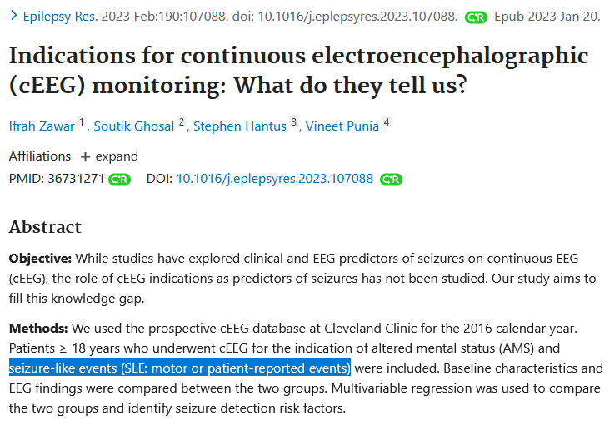
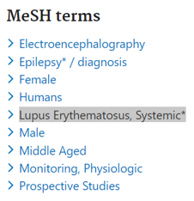
Des termes MeSH qui ne devraient pas être mentionnés
Généralement causé par les acronymes ou les termes voisins. Exemple :

Slide 10

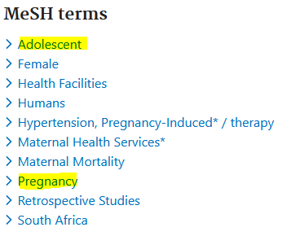

Plusieurs termes MeSH alors qu’un meilleur terme MeSH existe
Le descripteur Pregnancy in Adolescence semble plus pertinent :

Slide 11
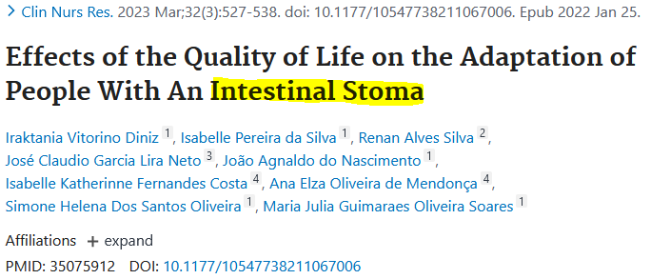
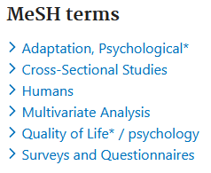
Un concept évident est manquant
Absence des descripteurs Gastrointestinal Diseases
ou Ostomy par exemple

Slide 12

Interroger PubMed
L’interprétation de la recherche simple de PubMed est loin d’être complètement satisfaisante.
Il est recommandé de ne pas l’utiliser pour effectuer ses équations de recherche.

Slide 13
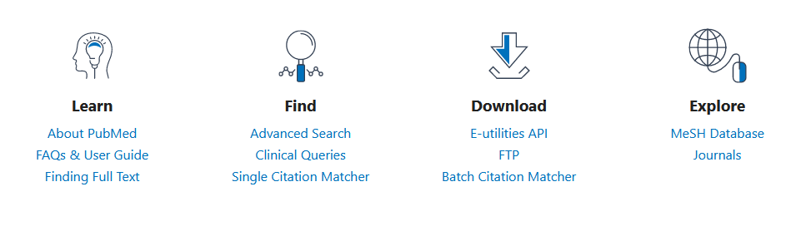
Mobiliser les descripteurs MeSH
Le MeSH (Medical Subject Headings) est le thésaurus de vocabulaire contrôlé utilisé pour indexer les articles de PubMed, il est accessible via le MeSH Database

Slide 14


Des dictionnaires MeSH
Pour traduite du langage naturel en français vers le descripteur MeSH équivalent en anglais.

Slide 15
Le MeSH Database
Une page pour chaque descripteur MeSH
Subheadings
Restrict to MeSH Major Topic.
Do not include MeSH terms found below this term in the MeSH hierarchy.

Slide 16
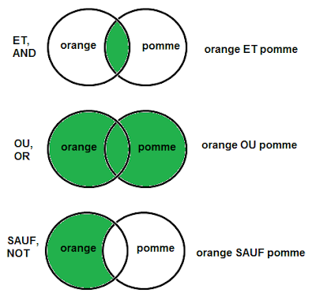
Les opérateurs booléens
AND (ET) : est utile pour restreindre une recherche. Il permet l’intersection de plusieurs éléments que l’on doit retrouver dans les articles recherchés.
OR (OU) : est utile pour élargir une recherche. Il permet de réaliser la réunion de plusieurs éléments.
NOT (SAUF) : est utile pour restreindre spécifiquement une recherche. Il permet d'exclure les résultats liés au terme introduit.

Slide 17
La troncature
Motiv* va permettre d’obtenir des résultats pour les termes: motivate, motivating, motivated, motivation
Dans PubMed utiliser les troncatures : astérisque (*) après une suite d’au moins quatre caractères ; utilisable dans une expression entre guillemets.

Slide 18
La recherche de proximité
"hip pain"[tiab:~2] va permettre d’obtenir des résultats pour les termes : hip pain, hip-related pain, hip joint pain, hip/groin pain, hip biomechanics and pain, pain after total hip arthroplasty, pain in right hip, etc.
Dans PubMed utiliser la recherche par proximité NEAR (uniquement en [TIAB] et sans prise en compte de la troncature) sous la forme [TIAB:~4].

Slide 19
Optimiser ses recherches
Pour mener une recherche exhaustive il faut associer soi-même, avec les bons opérateurs, les descripteurs MeSH avec des termes en langage libre :
On recherche systématiquement en langage libre la même expression que l’entrée Mesh dans les titres et les résumés
On complète l’équation avec des synonymes et des hyponymes proposés par le Mesh Database, HeTOP, le Mesh bilingue et d’autres bases de données.

Slide 20
Exemple d’une équation de recherche
("stroke"[MH] OR "stroke*"[TIAB] OR "cerebrovascular accident*"[TIAB] OR "cvas"[TIAB] OR "apoplex*"[TIAB] OR "brain vascular accident*"[TIAB])
AND
("gait disorders, neurologic"[MH] OR "gait disorder* neurologic*"[TIAB] OR "neurologic* gait disorder*"[TIAB] OR "gait frontal*"[TIAB] OR "frontal gait*"[TIAB] OR "wide-based gait*"[TIAB] OR "dropfoot gait*"[TIAB] OR "drop foot gait*"[TIAB] OR "foot-drop gait*"[TIAB] OR "foot drop"[TIAB] OR "spastic walk*"[TIAB] OR "gait festinating"[TIAB] OR "festinating gait*"[TIAB] OR "gait unsteady"[TIAB] OR "unsteady gait*"[TIAB] OR "high stepping"[TIAB] OR "shuffling gait*"[TIAB] OR "gait shuffling"[TIAB] OR "gait stumbling"[TIAB] OR "gait spastic*"[TIAB] OR "equinus gait*"[TIAB] OR "spastic gait*"[TIAB] OR "stumbling gait*"[TIAB] OR "paralytic gait*"[TIAB] OR "rigid gait*"[TIAB] OR "duck gait*"[TIAB] OR "marche a petits pas"[TIAB] OR "neurologic locomotion disorder*"[TIAB] OR "hysterical gait*"[TIAB] OR "equine gait*"[TIAB] OR "broad based gait*"[TIAB] OR "scissors gait*"[TIAB] OR "neurologic gait dysfunction*"[TIAB] OR "steppage gait*"[TIAB] OR "reeling gait*"[TIAB])

Slide 21
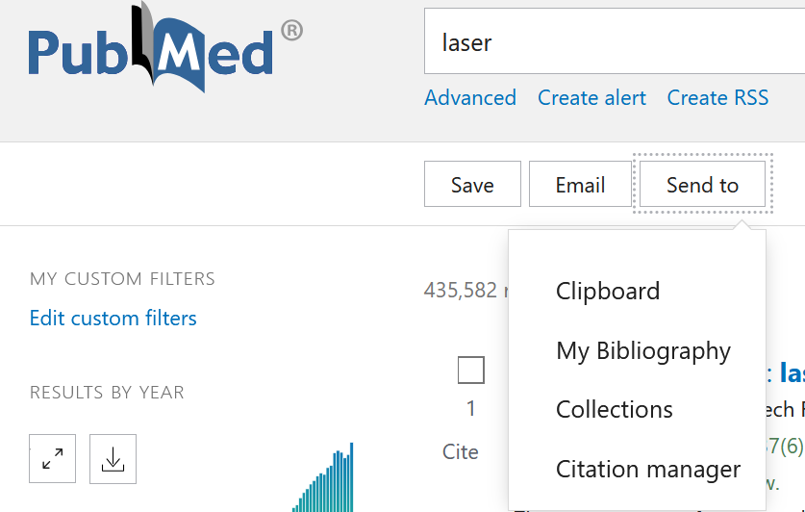
Export pour Zotero
Exporter l’ensemble des références d’une recherche avec :
“Sent to”
  “Citation manager”
pour générer un fichier .nbib compatible notamment avec Zotero (Fichier / Importer).

Slide 22
MERCI POUR VOTRE ATTENTION
Formulaire de demande de rendez-vous avec un bibliothécaire
bapso-rensbump@univ-grenoble-alpes.fr
04 76 74 85 14
Sont autorisées la diffusion et la réutilisation de ce support sous réserve d’en citer les auteurs et uniquement à des fins non commerciales.

